Slide 1








Implementación de un Sistema de Citas en Tiempo Real usando Redis:
Un Enfoque en la Optimización de Bases de Datos en el Centro de Salud Jorge Chávez
Presentación
- David Falcón Aguilar
- Katherine Serpa Condori

Slide 2
Resumen
El presente artículo explora la implementación de un sistema de gestión de citas en tiempo real, desarrollado específicamente para el Centro de Salud Jorge Chávez. La investigación surge a partir de la necesidad de abordar problemas recurrentes en la programación de citas médicas, como la sobrecarga de la infraestructura de datos, el mal manejo de la concurrencia y la falta de disponibilidad de horarios actualizados en tiempo real. Estos problemas generaban una experiencia negativa tanto para el personal administrativo como para los pacientes, afectando la calidad de la atención brindada.
Para solucionar estos inconvenientes, se adoptó Redis como la principal tecnología de gestión de datos. Redis es una base de datos en memoria que permite la manipulación de información de manera ultrarrápida, facilitando la actualización y consulta de datos en milisegundos. Esta característica lo convierte en una herramienta ideal para entornos que requieren alta disponibilidad y un procesamiento concurrente eficiente, como en el caso de la programación de citas médicas, donde múltiples usuarios necesitan reservar y modificar horarios de manera simultánea.
El sistema implementado no solo se centra en mejorar la eficiencia operativa, sino también en optimizar la experiencia del usuario final. Para ello, se integraron funcionalidades de visualización de disponibilidad en tiempo real y notificaciones automáticas, lo cual permite a los pacientes seleccionar y confirmar sus citas sin experimentar demoras o errores en la asignación de turnos. De igual forma, el sistema gestiona automáticamente el reordenamiento de horarios en caso de cancelaciones o reprogramaciones, garantizando que las agendas de los médicos se mantengan equilibradas y optimizadas.

Slide 3
Contenido
5
1
3
2
4
Conclusión
Introducción
Aplicación de la solución
Análisis y diseño de la solución
Interpretación de Resultados

Slide 4

1
Introducción

Slide 5

Introducción
La gestión de citas en centros de salud es un desafío crucial que afecta tanto la atención al paciente como la eficiencia operativa. Muchos centros aún utilizan métodos tradicionales, lo que provoca largas esperas y una carga administrativa elevada. La implementación de sistemas tecnológicos se ha mostrado efectiva para optimizar la programación de citas, mejorar la accesibilidad y reducir tiempos de espera. Este estudio propone un sistema de gestión de citas en tiempo real para el Centro de Salud Jorge Chávez, utilizando tecnologías modernas como Python, Flask y Angular, junto con Redis y SQL Server para la gestión de datos.

Slide 6

La combinación de estas herramientas busca superar las limitaciones de los sistemas tradicionales, mejorando la experiencia tanto para el personal como para los pacientes. Se espera que esta solución no solo aumente la eficiencia operativa, sino que también impulse la transformación digital en el sector salud, proporcionando un servicio más ágil y centrado en el paciente. La adopción de Redis se destaca como clave para el rendimiento y la adaptabilidad a las crecientes demandas del sector.

Slide 7

2
Análisis y diseño de la solución
El sistema de gestión de citas en tiempo real para el Centro de Salud Jorge Chávez se centra en optimizar la programación y administración de turnos, mejorando la experiencia del usuario. Utiliza una arquitectura modular y escalable que integra tecnologías como Redis, SQL Server, Angular, Python y Flask.

Slide 8



Principales funcionalidades
Gestión de Datos Paramétricos
Manejo de Concurrencia
Sincronización en Tiempo Real
Arquitectura del Sistema

Slide 9

3
Aplicación de la solución

Slide 10
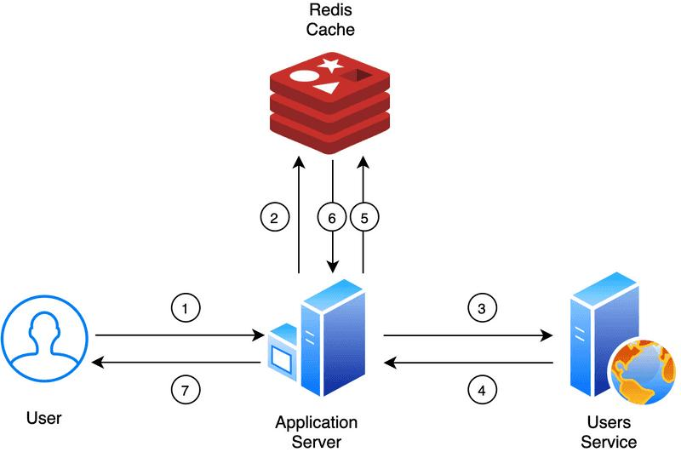
¿Redis?
Redis es una base de datos NoSQL de tipo clave-valor distribuida en memoria. La durabilidad de los datos es opcional y soporta varias estructuras de datos y transacciones.

Slide 11
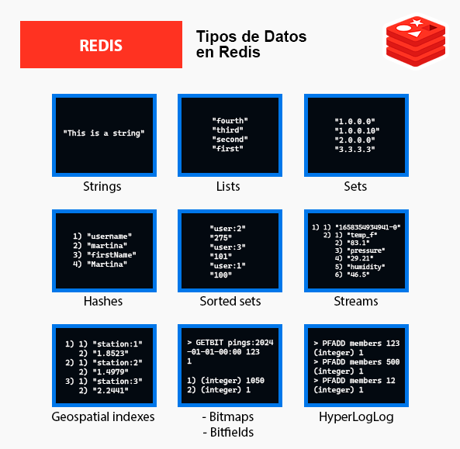
Tipos de datos:
String: secuencias de un tamaño máximo de 512 MB
Hash: entrada con varios campos
List: conjunto de strings clasificados por orden de introducción
Set: conjunto de strings sin clasificar
Sorted set (sets clasificado): conjunto de strings clasificado por el usuario
Bitmap: conjunto de operaciones a nivel de bit
HyperLogLog: estimación según valores unívocos
Stream: lista de strings o pares complejos de key-value

Slide 12

APLICACIÓN DE LA SOLUCIÓN
• Python
• Angular
• SQL Server
• Redis
Versión 3.11.3 (con libreria Flask)
Versión 14
Node Versión 16
Versión 2019
Con RedlockS

Slide 13
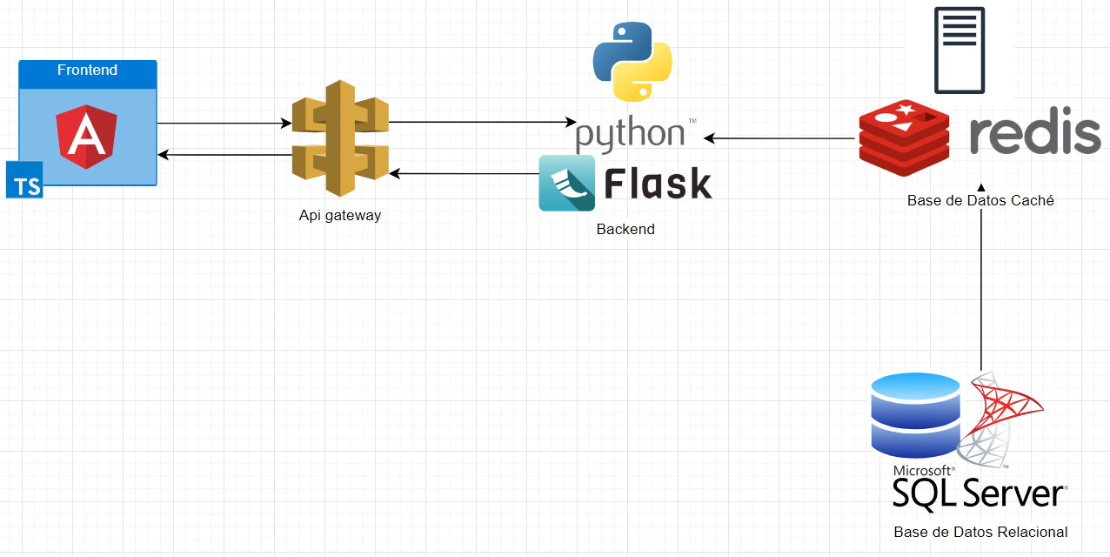

Slide 14
4
Interpretación de Resultados

Slide 15


Interpretación de Resultados
La implementación del sistema de gestión de citas en tiempo real ha reducido significativamente los conflictos en la asignación de citas y la tasa de duplicados, aumentando la confianza de los usuarios. La carga de datos de SQL Server a Redis ha optimizado los tiempos de respuesta, disminuyendo en un 70% el tiempo de selección de citas. La sincronización instantánea con Flask-SocketIO mejora la comunicación entre usuarios y personal administrativo. El 85% de los usuarios reporta mayor satisfacción con la interfaz intuitiva en Angular, y el personal administrativo ha mejorado su eficiencia, resultando en una mejor atención al paciente y un uso más efectivo de los recursos del centro de salud.

Slide 16
5
Conclusión

Slide 17


En conclusión, el proyecto para el Centro de Salud Jorge Chávez resuelve eficazmente problemas de programación de citas, como la falta de disponibilidad en tiempo real y la gestión de concurrencia. La implementación de Redis permite actualizaciones rápidas, y junto con SQL Server, Angular y Flask, se ha creado un sistema robusto y escalable.
El mecanismo de bloqueo de horarios y la sincronización automática aseguran una asignación precisa de turnos, mejorando la atención al paciente y promoviendo la transformación digital en las instituciones médicas.

Slide 18
Gracias…

